Slide 1
РАЗВИТИЕ ЛОГИЧЕСКОГО МЫШЛЕНИЯ У ДЕТЕЙ СТАРШЕГО ДОШКОЛЬНОГО ВОЗРАСТА
Муниципальное дошкольное образовательное учреждение «Детский сад « 70».
Подготовила: Краева Виктория Юрьевна
воспитатель 1 категории
Дата проведения: 14 ноября 2017 год.
Г. Ярославль 2017 год.

Slide 2
Актуальность
С самого раннего детства можно научить ребенка системно думать, решать логические задачи, придумывать сказки и многое другое. Овладев основными логическими операциями, ребенок успешно адаптируется к школе вне зависимости от системы обучения. Он умеет и хочет сам учиться. У детей высокий уровень познавательной активности, ярко выраженное творческое мышление, развитое воображение. Благодаря играм-головоломкам, ребёнок получает возможность включиться в деятельность, в ходе которой могла бы проявиться его активность в рамках нестандартной, неоднозначной ситуации, когда необходимо обнаружить скрытые, «закодированные» пути решения поставленных задач.

Slide 3
Используя возможности развития логического мышления и памяти дошкольников можно более успешно готовить детей к решению тех задач, которые ставит перед нами школьное обучение.
Развитие логического мышления включает в себя использование дидактических игр, смекалок, головоломок, решение различных логических игр и лабиринтов и вызывает у детей большой интерес. В этой деятельности у детей формируются важные качества личности: самостоятельность, находчивость, сообразительность, вырабатывается усидчивость, развиваются конструктивные умения. Дети учатся планировать свои действия, обдумывать их, догадываться в поиске результата, проявляя при этом творчество.
На занятиях по развитию логического мышления дети играют в игры, насыщенные логическим содержанием, в них моделируются логические конструкции, а в процессе игры решаются задачи, которые способствуют ускорению формирования и развития у дошкольников простейших логических структур мышления.

Slide 4
Необходимость развития мышления у детей старшего дошкольного возраста в первую очередь обусловлена тем, что дети готовятся к поступлению в школу. Уже с первого класса они начнут изучать сложную для них школьную программу, в которую включены начальные элементы логики, и детям с неразвитым абстрактно-логическим мышлением сложно будет усвоить новые знания.
Таким образом, недостаточная сформированность мыслительных приемов снижает эффективность обучения, замедляет развитие познавательных процессов.

Slide 5
Формы мышления
Основными формами мышления являются понятие, суждение и умозаключение.
Суждение – это форма мышления, содержащая утверждение или отрицание какого-либо положения относительно предметов, явлений или их свойств. Суждение как форма существования элементарной мысли является исход­ной для двух других логических форм мышления – понятия и умозаключения Понятие – это мысль, в которой отражаются наиболее об­щие, существенные и отличительные признаки предметов и явлений действительности Умозаключение – это форма мышления, которая представляет собой такую последовательность суждений, где в результате установления отношений между ними появляется новое суждение, отличное от предыдущих. Умозаключение является наиболее развитой формой мысли, структурным компонентом которой выступает опять-таки суждение

Slide 6
Мышление детей старшего дошкольного возраста делится на два вида: конвергентное и дивергентное
Первый вид включает традиционное или конвергентное мышление. Оно представляет собой совокупность критериев, обязательных к пониманию каждым малышом. То есть, каждый ребенок дошкольного возраста должен подробно и точно отвечать на поставленный вопрос, должен уметь выполнить заданную работу аккуратно, без грязи и помарок в быстром темпе и так далее. По-другому еще можно сказать, что данный тип мышления ориентирован на реальную учебную практику с заранее уготовленными верными решениями, что не всегда подтверждается в реальной жизни с ее многозначными трактовками;

Slide 7
Второй вид мышления детей старшего дошкольного возраста включает творческое или дивергентное мышление. Оно характеризуется снятием ограничений в концепции мышления, предоставлением большой свободы в решении сложившихся проблем, преодолений мыслительных стереотипов и сложившихся шаблонов.

Slide 8
Все взрослые хорошо помнят Алису из сказочной страны, в которую она случайно провалилась. Чтобы не оставаться на месте ей требовалось постоянное продвижение вперед с двойным ускорением. Точно так же и в реальной жизни каждого ребенка, мышление детей старшего дошкольного возраста и творческий дар не может терпеть самоудовлетворенности и застоя. Они существуют и развиваются только в динамике. Как говориться: «Без воображения, нет соображения».
Творческие способности в мышлении ребенка являются даром природы. Но глубоко ошибаются те родители, которые придерживаются позиции: «Талант всегда пробьется». Многие специалисты и психологи в наше время опровергают такой подход. Они утверждают, что одаренность может существовать только в постоянном развитии и движении. Мышление вашего малыша с творческим даром можно сравнить с садом, который требует неустанного ухода и возделывания.

Slide 9
Игры, способствующие развитию конвергентного мышления
Данный вид мышления активизируется в задачах, имеющих единственный верный ответ, причем этот ответ, как правило, может быть логически выведен из самих условий. Их решение достигается путем использования определенных правил, алгоритмов и схем.

Slide 10
Конвергентные задачи
Задание «Дорисуй недостающую фигуру»

Slide 11
Загадки – шутки
– На столе лежало 4 яблока, одно разрезали пополам. Сколько яблок на столе? (четыре)
– На столе стояло 3 стакана с ягодами. Вова съел 1 стакан ягод и поставил его на стол. Сколько стаканов стоит на столе? (три)
– Шла бабушка на базар, несла корзину яиц, а дно упало. Сколько яиц осталось в корзине? (не одного)
– Сидело на дорожке три птички, кот подкрался и съел одну птичку, сколько птичек осталось? (ни одной)

Slide 12
Задание «Заполни квадрат»

Slide 13
Логические задачи
Мальчик пошел гулять в разных ботинках: один черный, а другой - желтый. Ребята стали смеяться над ним, и он говорит: «Что же мне делать? У меня дома остались два разных ботинка. Не пойму, куда девались одинаковые». Помогите мальчику.
У стола 4 угла. Если один угол отпилить, сколько углов останется? (5)
Груша тяжелее, чем яблоко, а яблоко тяжелее персика. Что тяжелее, груша или персик? (Груша).
Дети в лесу собирали грибы. У мальчиков были большие красные вёдра без дна. У девочек – маленькие зеленые. Кто больше соберёт грибов? (Девочки)

Slide 14
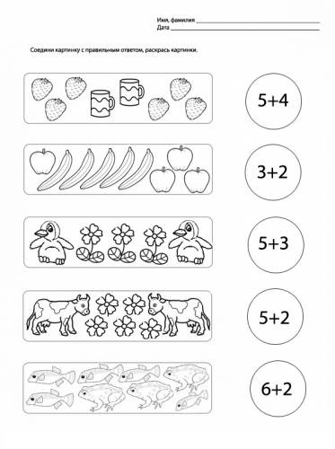
Найди соответствие примерам
Слева расположены серии картинок, а справа — примеры. Необходимо подобрать к картинке подходящий пример

Slide 15
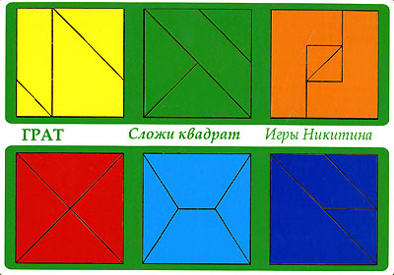
«Сложи квадрат» - игры по методике Никитина Б.П.

Slide 16
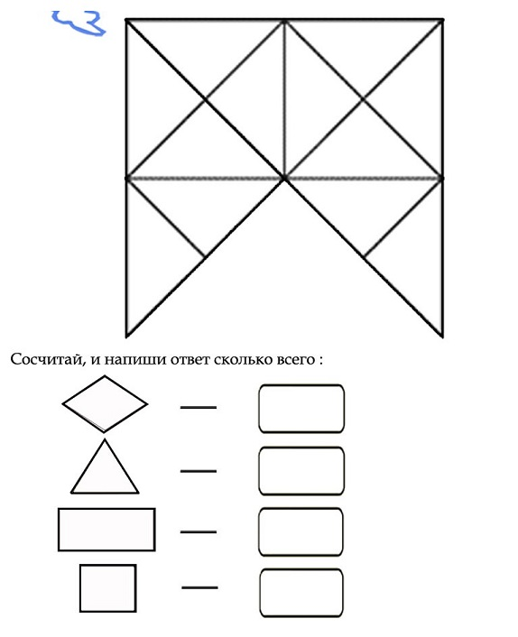
Сосчитай фигуры
Ребенку дается изображение сложной геометрической фигуры, состоящей из множества деталей, он должен сосчитать, сколько в фигуре треугольников, прямоугольников, квадратов.

Slide 17
Задачи
«Найди пару»
Школа - обучение, больница - … лечение
Птица - гнездо, человек - … дом
Композитор - музыка, художник … картины
День - солнце, ночь … луна
Снег - лыжи, лед - …коньки
Кошка - котенок, овца - … ягненок
Птица - крылья, рыба - …плавники
Опера - пение, балет - … танец
Саша - Александр, Коля - … Николай и пр.

Slide 18
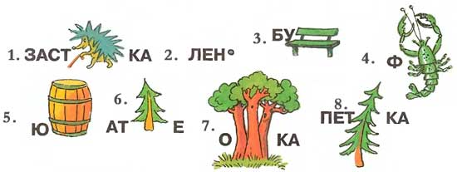
Разгадывание ребусов

Slide 19
Загадки с подвохом с ответами
Круглой формы голова,
Той же формы буква…( не А, а О)
Вышел зайчик погулять,
Лап у зайца ровно …(не пять, а четыре)
Ты на птичку посмотри;
Ног у птички ровно… ( не три, а две)
Говорил учитель Ире,
Что два больше чем… ( не четыре, а один)
На базар идут старушки
Покупать себе …( не игрушки, а продукты)

Slide 20
Игры, способствующие развитию дивергентного мышления
Дивергентная задача предполагает, что на один, поставленный в ней вопрос может быть несколько или даже множество верных ответов.

Slide 21
Дивергентные задачи на развитие пространственного мышления – преобразование фигур.
1. Уберите четыре спички так, чтобы осталось три квадрата.

Slide 22
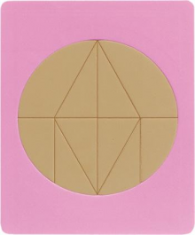
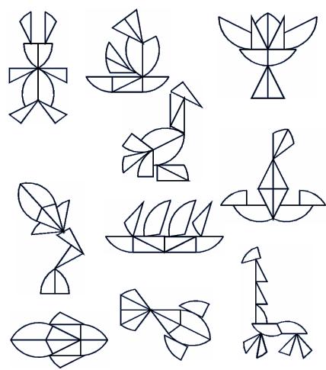
«Волшебный круг»

Slide 23
Вербальные дивергентные задачи.
АЗБУКА СМЕХА – «СМЕХБУКА»
Ситуативные шуточные задания
–Что будет с мухой, если она налетит на сосульку?
– От чего крокодил зеленый?
– Заяц пригласил на день рождения – 3 января гостей: двух медведей, трех ежей и черепаху. Сколько гостей собралось у него?

Slide 24
Необходим строго выверенный баланс в использовании заданий, направленных на развитие конвергентного и дивергентного видов мышления у детей

Slide 25
Спасибо за внимание!

